Slide 1
PROTÓTIPO DO FRONT-END
Gestão de Inventário
Interface para controlar bens, movimentações e estatísticas do patrimônio.
Notes:
Apresentação do protótipo do front-end. Os dados mostrados são de exemplo.

Slide 2
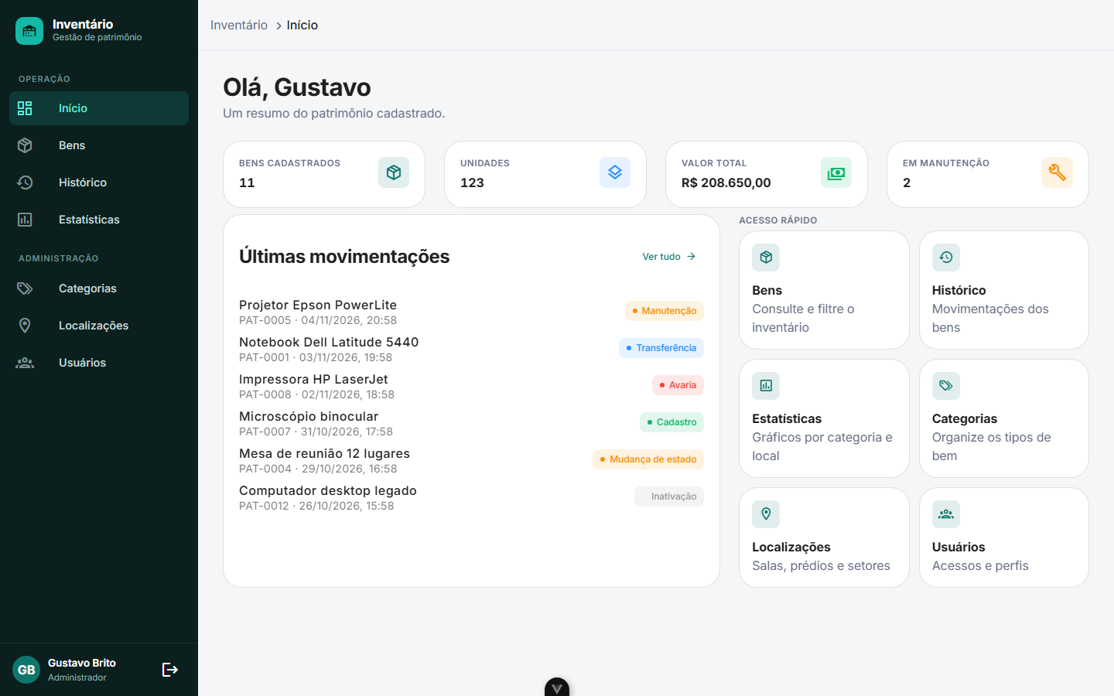
Início
Visão geral do patrimônio
Quatro indicadores: bens, unidades, valor total e em manutenção
Últimas movimentações com link para o bem
Acesso rápido, conforme o perfil do usuário
1 de 4

Slide 3
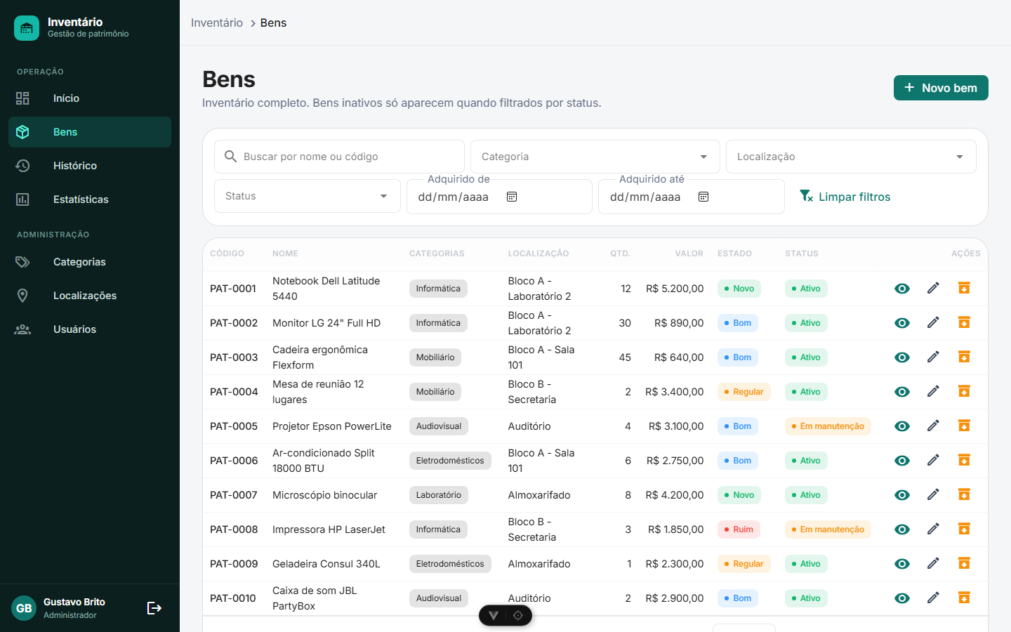
Bens
Consulta e manutenção do inventário
Busca por nome ou código
Filtros por categoria, localização, status e período
Cadastro, edição e inativação só para administrador
2 de 4

Slide 4
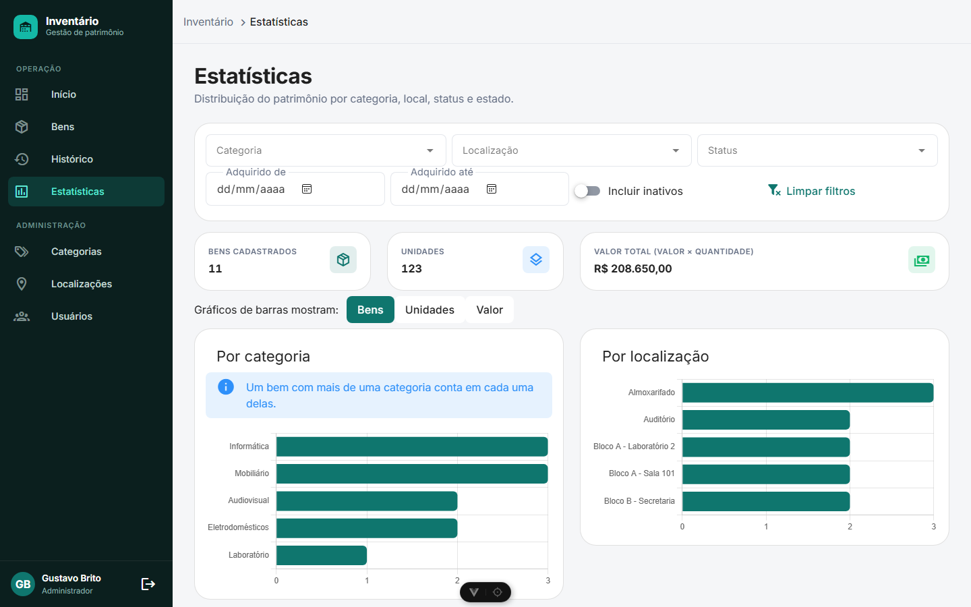
Estatísticas
Distribuição do patrimônio
Gráficos por categoria, localização, status e estado
Barras alternam entre bens, unidades e valor
Mesmos filtros da listagem de bens
3 de 4

Slide 5
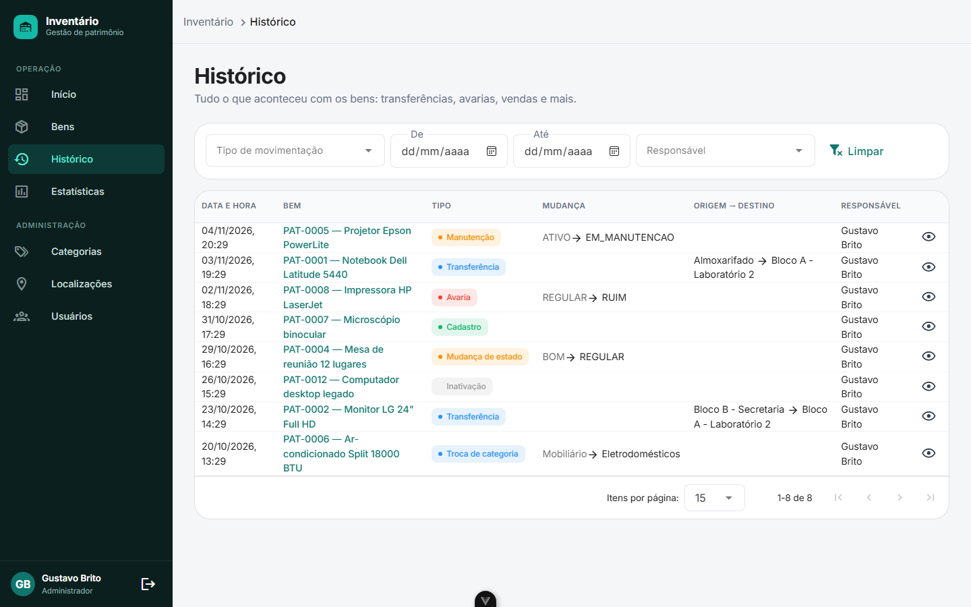
Histórico
Rastro de cada movimentação
Transferências, avarias, vendas, trocas de categoria e mais
Filtro por tipo, período e responsável
Usuário comum vê só os tipos relevantes para ele
4 de 4

